Slide 1
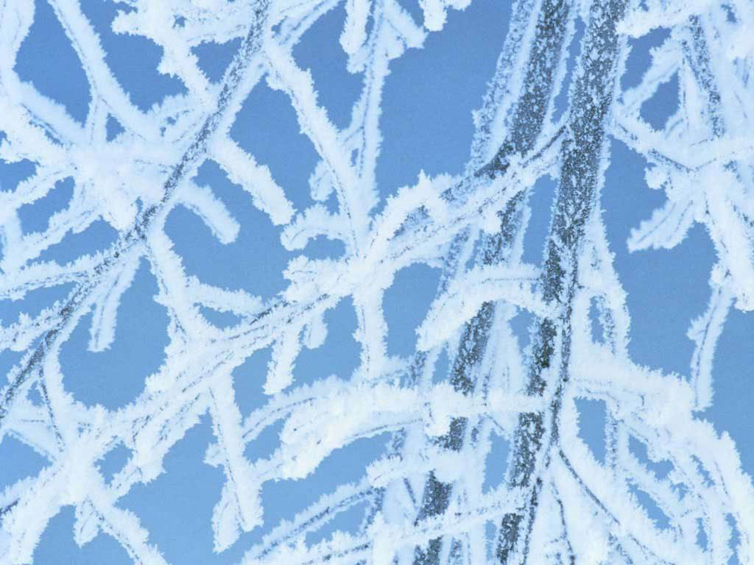
Проект по русскому языку «Зимняя страничка»

Slide 2
Зимние словечки
Зима
Снег иней снежинка сугроб
рождество позёмка лёд
снежки каникулы Новый год
дед мороз метель пурга
Гололёд снегурочка мороз
Снегопад снеговик снегири
хлопья сосулька пороша

Slide 3
Стихи о зиме
Поет зима - аукает,
Мохнатый лес баюкает
Стозвоном сосняка.
Кругом с тоской глубокою
Плывут в страну далекую
Седые облака.
С.Есенин
Светло-пушистая,
Снежинка белая,
Какая чистая,
Какая смелая!
К.Бальмонт
Чародейкою Зимою
Околдован, лес стоит,
И под снежной бахромою,
Неподвижною, немою,
Чудной жизнью он блестит.
Ф. Тютчев
Вот север, тучи нагоняя,
Дохнул, завыл – и вот сама,
Идет волшебница-зима
А. Пушкин

Slide 4
Пословицы и поговорки о зиме
Будет зима – будет и лето.
Без шубы и валенок и зима без конца.
В зимний холод всякий молод.
Зима спросит, что летом припасено.
Не пугай, зима, весна придет.
У зимы брюхо велико.
Что летом родится, то зимой пригодится.
Зима – не лето, в шубу одета.
Зимой льдом не дорожат.
Летом ногой копнешь, а зимой рукой возьмешь.
Помни это, что зима не лето.

Slide 5
Загадки о зиме
Кто, угадай-ка,
седая хозяйка?
Тряхнула перинки -
Над миром пушинки.
Снег на полях,
лёд на водах,
Вьюга гуляет.
Когда это бывает?
Вот уж месяц снег идёт,
Скоро встретим Новый год,
В снежной спячке вся природа.
Подскажи мне время года.
Скатерть бела
А весь мир одела.

Slide 6
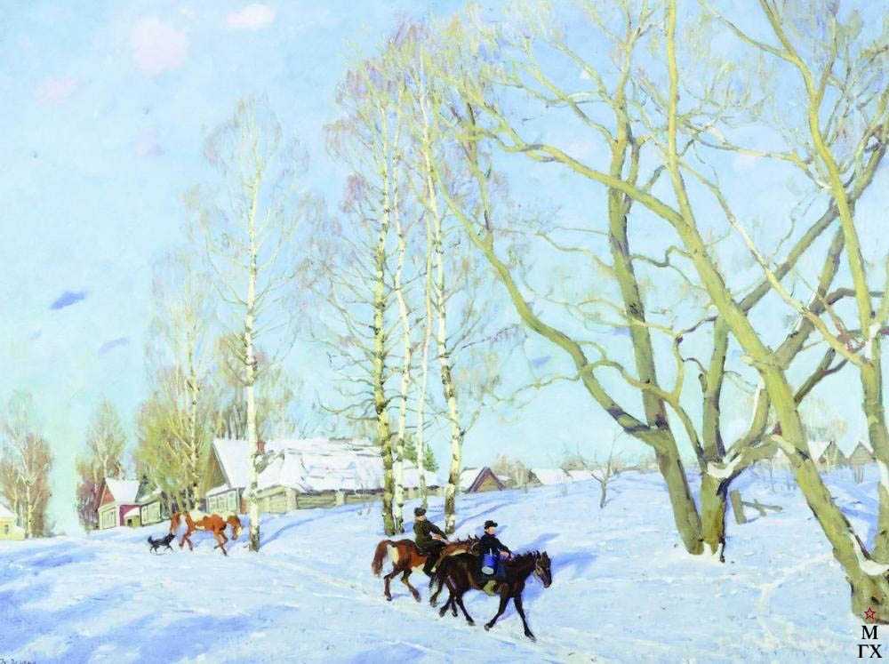
К.Ф.Юон «Зимнее утро.

Slide 7
Рассказ о зиме
Как же хорошо зимой! Очень красиво, все блестит в серебре, веточки деревьев – словно хрустальные, все в инее! А красавицы берёзки…. Просто загляденье! Все речки покрыты скользким, прочным льдом… Солнышко выглянет – Снежок весь искрится, переливается всеми цветами радуги! Снежинки… как же приятно ими полюбоваться! Просто чудо! Вечером бывает выглянешь в окно, так и отходить не хочется. Зима – самое красивое время года!

Slide 8
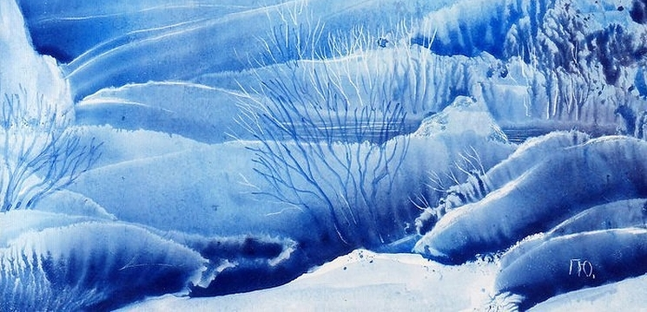
Я рисую зиму…

Slide 9

Спасибо за внимание!
До новых встреч!

